Slide 1
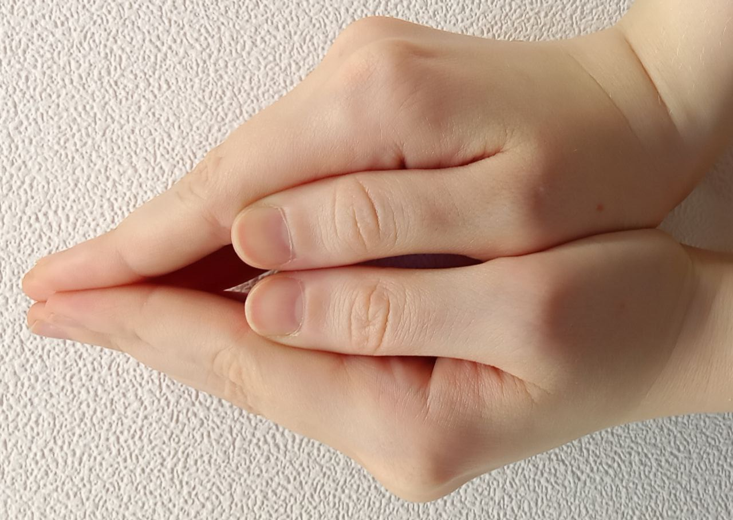
1. Сложи ладони вместе, сделай их похожими на бутон, открой бутон. А потом повтори в обратном порядке. Сделай упражнение 5 раз
2. Сильно сжимай и разжимай ладони 10 раз
Карточка номер 1

Slide 2
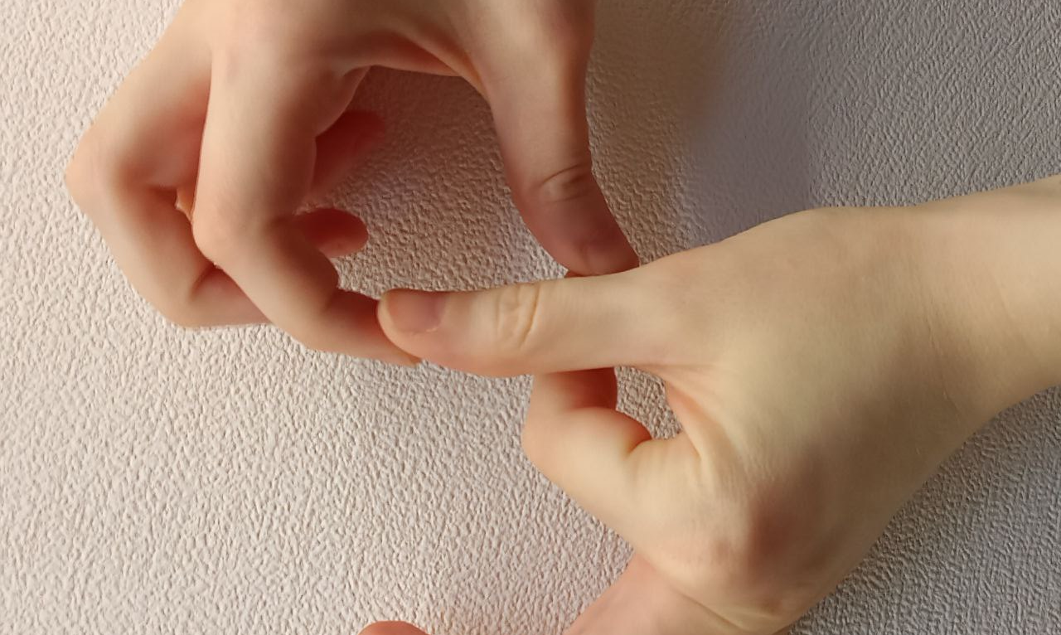
1. Приложи большие пальцы к указательным пальцам, но на другой руке и начни делать шаги пальцами в одну, а потом в другую сторону. Сделай задание по 5 раз
2. Коснись всеми пальцами большого пальца 10 раз
Карточка номер 2

Slide 3
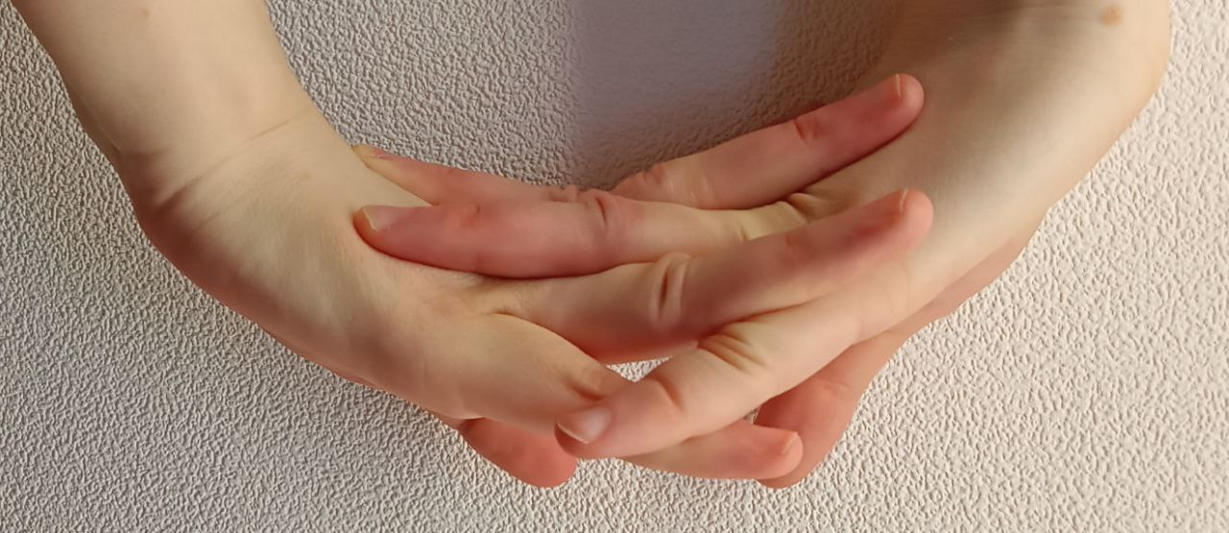
1. Положи руку на парту ладонью вверх и с небольшим нажимом погладь каждый палец отдельно по 2 раза
2. Переплети пальцы на обеих руках и потянись медленно считая до 5
Карточка номер 3

Slide 4
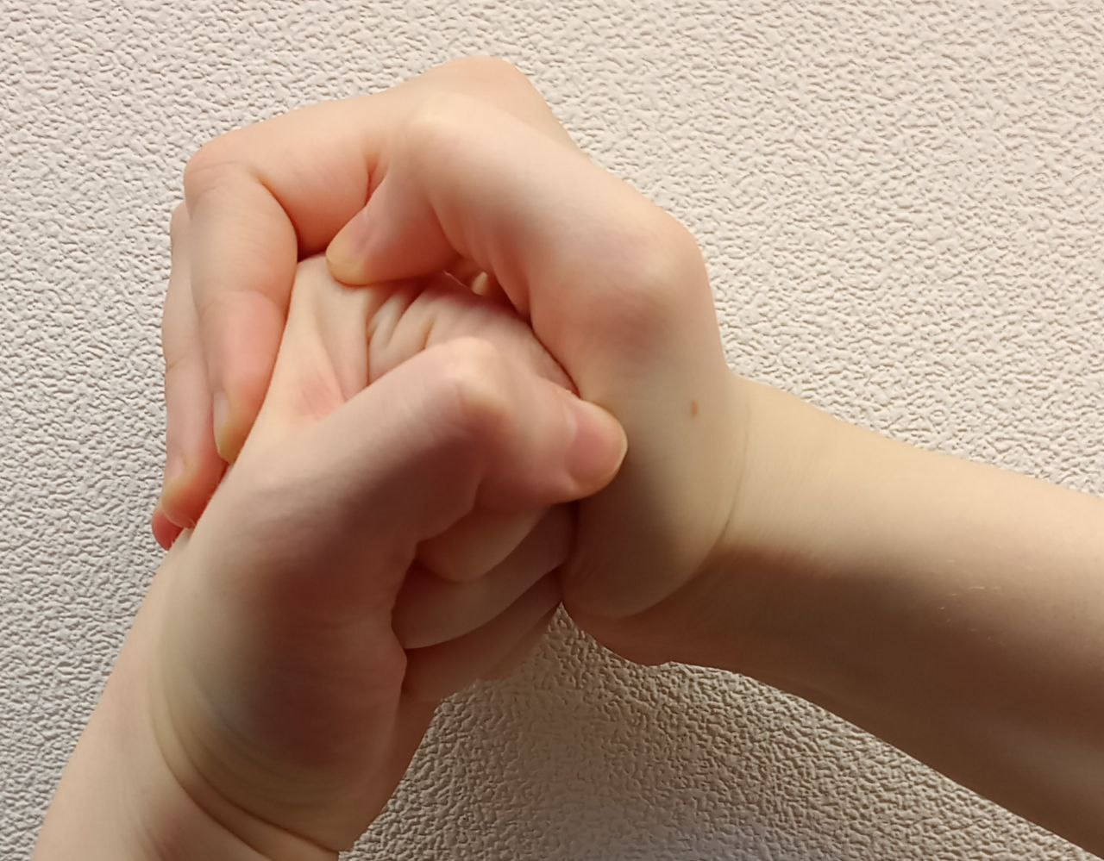
1. Поднимай и опускай ладони двигая запястьями 10 раз
2. Сложи одну ладонь в кулак, поверх положи прямую ладонь и немного надави. Сосчитай до 5 и смени руки
Карточка номер 4

Slide 5
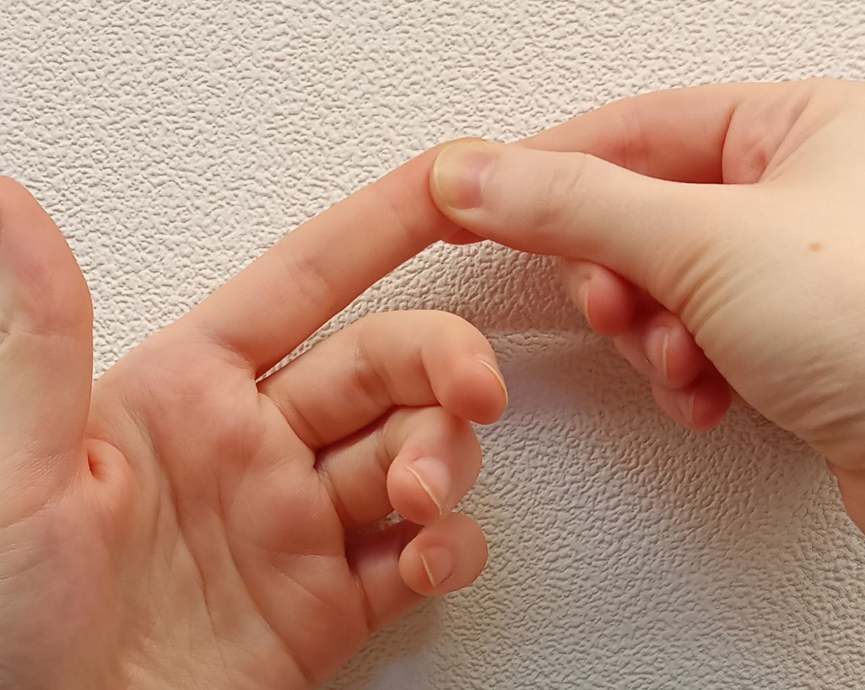
1. Сделай вид, будто играешь на пианино. Сыграй каждым пальцем 5 раз
2. Разомни подушечки пальцев – потри их
Карточка номер 5

